Slide 1
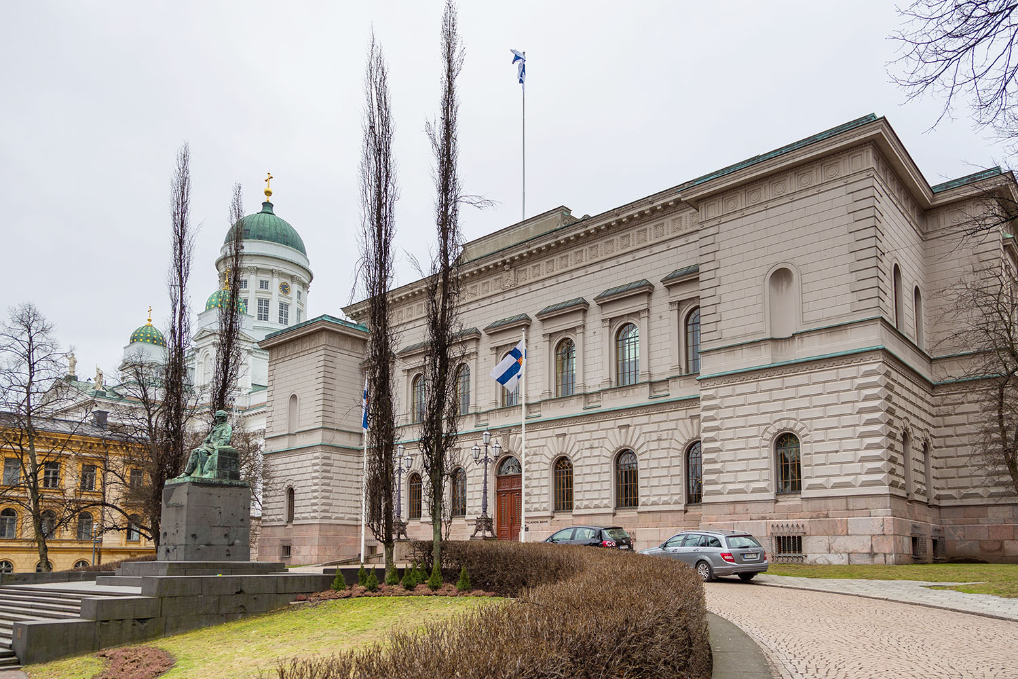
14 Mitä on talouspolitiikka?
Muistiinpanot

Slide 2
Talouspolitiikan tavoitteet ja toimijat
Tavoitteena on hallittu talouskasvu, hyvä työllisyystilanne, hintojen vakaus ja oikeudenmukainen tulonjako.
Talouspolitiikalla pyritään tasoittamaan talouden suhdanteita.
Talouspolitiikan toimijat Suomessa:
keskuspankki EKP rahapolitiikalla
valtio finanssipolitiikalla
työmarkkinajärjestöt tulopolitiikalla

Slide 3
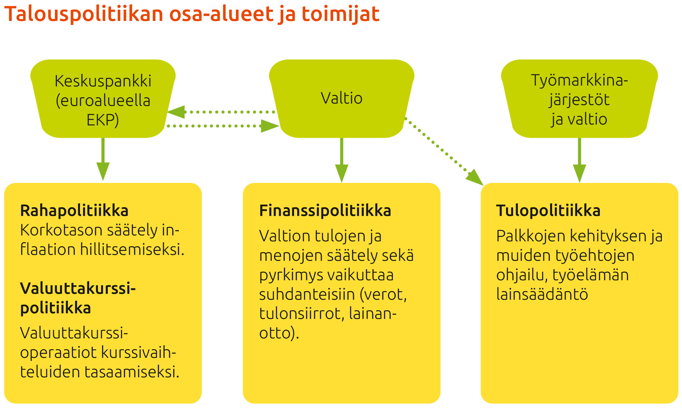

Slide 4
Talouspolitiikan teoriat
a) keynesiläinen talouspolitiikka
talouspolitiikan tehtävänä kokonaiskysynnän, kulutuksen ja investointien sääntely
säätelijänä julkinen talous (tehtävänä parantaa työllisyyttä ja kulutusmahdollisuuksia)
syntyi 1930-luvulla (USA:ssa), menetti merkitystään 1970-luvulla
b) monetarismi
kokonaiskysynnän merkittävin tekijä on liikkeellä oleva rahamäärä
talouden sääntely liikkeellä olevan rahamäärän säätelyä
säätelijänä keskuspankit, eli merkittävin talouspolitiikan osa-alue on rahapolitiikka
yleistyi 1970-luvulla, kun talouteen syntyi uusi ilmiö stagflaatio

Slide 5
Talouspolitiikan teoriat
c) uusliberalismi
markkinavoimien mahdollisimman laaja vapaus
julkista valtaa taloudessa rajoitettava (koska se rajoittaa kilpailua)

